Slide 1
PsExec

Slide 2
PsExec - Execute process remotely _{[Larry Nung]}
PsExec 是一命令列工具，可讓我們執行遠端電腦的程式。
psexec [\\computer[,computer2[,...] | @file]][-u user [-p psswd][-n s][-r servicename][-h][-l][-s|-e][-x][-i [session]][-c [-f|-v]][-w directory][-d][-<priority>][-a n,n,...] cmd [arguments]
簡單的說，呼叫時要指定欲操作的遠端電腦，依需求帶入命令與參數就可以了。

Slide 3
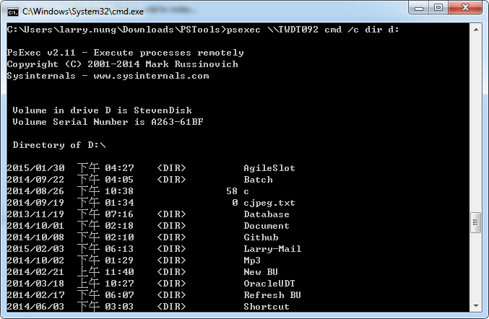
Example _{[Larry Nung]}
像是要單純的讓遠端電腦執行命令，我們就可以直接在後面 psexec 後面加上指定的電腦與欲執行的命令。像是若要查閱遠端電腦的檔案內容我們就可以像下面這樣叫用：
psexec \\TWDT092 cmd /c dir d:

Slide 4
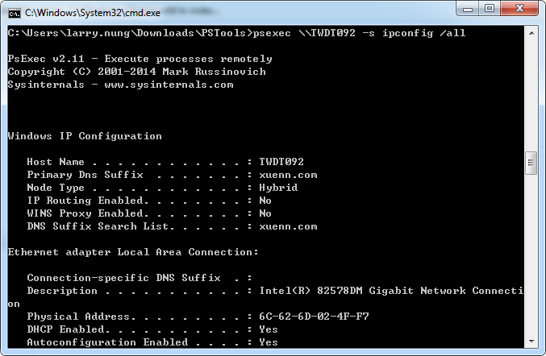
查閱遠端電腦的 IP 設定_{[Larry Nung]}
psexec \\TWDT092 -s ipconfig /all

Slide 5
執行遠端電腦指定位置的檔案 _{[Larry Nung]}
psexec \\TWDT092 c:\bin\test.exe

Slide 6
上傳檔案執行 _{[Larry Nung]}
若檔案不存在於遠端電腦，我們也可直接用 psexec 戴上參數 -c 與要執行的檔案，讓 psexec 將指定的檔案傳到遠端電腦執行：
psexec \\TWDT092 -c test.exe

Slide 7
身分驗證 _{[Larry Nung]}
若需要身分驗證的話，可以在後面用參數 -u 帶入 帳號、參數 -p 帶入密碼：
psexec \\TWDT092 ipconfig /all -u larrynung -p 123456

Slide 8
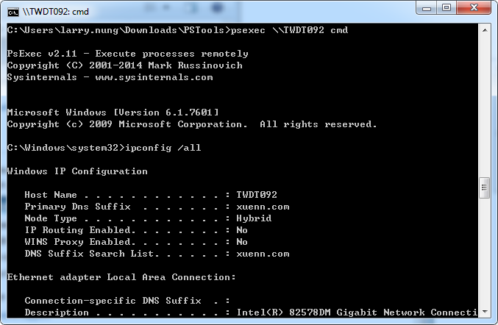
建立連線後互動處理_{[Larry Nung]}
psexec \\TWDT092 cmd

Slide 9
YouTube 的教學_{[Jeremy Jenkins]}

Slide 10
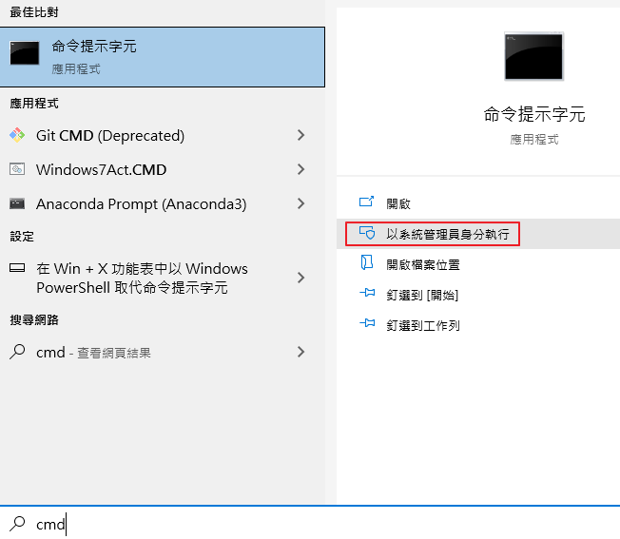
利用PsExec提權為system管理員 _{[駭客貓咪]}
把下載好的PSTools.zip解壓縮到一個資料夾下 以系統管理員身分執行CMD(命令提示字元)

Slide 11
取得system權限 _{[駭客貓咪]}
然後切換目錄到剛剛解壓縮的該目錄下 譬如 cd C:\Users\XXXX\Downloads\PSTools\
執行指令 psexec.exe -s -i cmd.exe應該就會彈出另一個視窗成功拿到 systemroot 的cmd.exe 可以下指令whoami確認，身分會是nt authority\system 你就成功取得了傳說中的最高system權限超越administrator的權限

